Slide 1
ブロック作成時のハッシュ化研究
SK3a 文家俊
Notes:
私はSK3Aの文家俊です。今日は「ブロック作成時のハッシュ化研究」について発表します。

Slide 2
研究背景
前回の研究でブロックを作成する際に、4分から15分ほどかかりました。速度を向上させることで、応用範囲がさらに広がると考えられます。 また、ブロック作成時のパソコンへの負荷を確認することも重要です。
Notes:
この研究の背景について説明します。
前回の研究結果にブロックを作成する際、時間がかかりすぎると、ブロックチェーンの応用範囲が狭くなる可能性があると考えています。
また、速度だけでなく、パソコンのパフォーマンスも考える必要があります。
そこで、今回、ブロック作成の効率を上げる方法について研究しました。

Slide 3
目的
ブロックチェーンを使用するサーバーの効率を高め、速度の向上とPC負荷の軽減を目指します。
Notes:
今回の研究の目的では、2つのポイントを目指しました。
1つ目は、ブロック作成の速度を向上（こうじょう）させることです。
2つ目は、パソコンの負荷（ふか）を軽減（けいげん）することです。

Slide 4
研究順番
ブロックの作成時間の計算と比較＠2
技術調査＠1
実行結果データを分析＠3
ハッシュ関数や監視ツールや並行処理などのコード設置
Notes:
研究の流れは、技術を調査してから、9種類のハッシュ関数を選択して、1コアと4コアの環境を設置して、テスト結果を比較（ひかく）しました。
最後、監視ツールを使って、CPUやメモリの使用状況もチェックしました。

Slide 5
研究内容@1
ハッシュ関数 | 説明
sha256 | 高セキュリティなハッシュ関数で、暗号化やブロックチェーンなど幅広い用途で標準的に利用される
Blake3 | 高速で軽量、並列処理に適した最新のハッシュ関数
Blake2b | SHA-2 より高速で、セキュアな汎用ハッシュ。ブロックチェーンで利用される
Murmur3 | 均一な分布でハッシュテーブルや分散キー生成に最適な非暗号化ハッシュ関数
Keccak | NIST 標準。データ完全性検証や暗号用途に使用
Skein | 可変長のハッシュ出力が可能で、デジタル署名などで使用される。
Farm Hash | Google開発の高速で簡潔なハッシュ関数で、短いキーや中規模データに最適
XxHash | ゲーム開発やデータ圧縮に適した超高速で軽量なハッシュ関数
Highway Hash | Google設計の高速かつ安全なハッシュ関数で、高スループットが求められる用途に使用
Notes:
今回テストしたのは、Sha256以外、他の8種類（はっしゅるい）はあまり使われていないものを選びました。 あまり使っていないハッシュ関数でも、処理速度や効率で良い結果を出す可能性があると考えたからです。

Slide 6
研究内容＠1
GOMAXPROCS（ゴーマックスプロックス）
Go言語の並行処理の効率を調整するため、実行時に使用するCPUコア数を設定し、資源の最適 化を図ります
Goroutine （ゴルーチン）
複数CPUコアで設置してから、並行処理で一つずつコアの仕事量を分けます
Pprof（ピープロフ）
CPU、メモリ、goroutineなどのリソースを分析し、ボトルネックを特定して視覚化することで、プログラムの性能を向上させます
Notes:
今回は、三つツールを使って効率を分析しました：
• GOMAXPROCS：実行する時にCPUコア数を調整できるGo言語の機能。
• Goroutine：並列処理を効率化するための仕組みです。
• Pprof：CPUやメモリの使用状況を監視するツール。

Slide 7
研究内容@2
1 コアで実行した時間
 | Sha256 | Blake2b | Blake3 | Murmur3 | Keccak | Skein | FarmHash | xxHash | HighwayHash
PPT 114KB | 7s~2m | 30s~4m | 1m40~3m40 | 10s~44s | 4s~24s | 30s~1m43 | 14s~20s | 10s | 6s~20s
ER図 426 KB | 40s~50s | 1m25~4m | 1m45~5m48 | 1m26~2m | 1m45~8m47 | 17s~4m3 | 49s~1m5 | 22s~40s | 8s~20s
履歴書 257 KB | 18s~1m30 | 1m20~2m40 | 2m55~5m50 | 24s~5m30 | 3m55~5m3 | 10s~41s | 52s~1m15 | 10s~14s | 30s~1m1
スキャン写真 10.6 MB | ~27m45 | ~53m48 | ~53m49 | ~27m33 | ~1h19m2 | ~26m21 | ~59m | 5m48~ | 9m40~
* Pdf => Byte => Hash 基準は256bit
Notes:
1コアで実行した結果について説明します。
1MB以下のファイルでは処理時間の差は小さいです。しかし、1MB以上の大きなファイルでは処理に30分から1時間程度かかる場合があり、処理時間が大幅（おおはば）に増えることが分かりました。

Slide 8
研究内容＠2
GOMAXPROCSを使用してCPUの使用率を調整し、4コアCPUで設定しました。
アクティビティモニタ（mac software）の スクリーンショット
プロセス名
スレッド
プロセス名
スレッド
Notes:
GOMAXPROCSを使い、4コアの環境を設定しました。

Slide 9
研究内容@2
4コアで実行した時間 (並行処理)
 | Sha256 | Blake2b | Blake3 | Murmur3 | Keccak | Skein | FarmHash | xxHash | HighwayHash
PPT 114KB | 4s~12s | 18s~23s | 17s~18s | 4s~8s | 10s~21s | 16s~55s | 10s~23s | 3s~6s | 3s~5s
ER図 426 KB | 7s~14s | 42s~49s | 5s~46s | 9s~10s | 4s~1m24 | 19s~1m46 | 11s~23s | 5s~7s | 4s~5s
履歴書 257 KB | 11s~17s | 16s~1m34 | 9s~55s | 9s~13s | 2m13~4m55 | 1m6~2m59 | 5s~13 | 5s | 5s~7s
スキャン写真 10.6 MB | 3m~5m30 | ~1h6m30 | ~19m | ~11m20 | ~14m25 | ~12m25 | 30s~23m50 | 35s~1m20 | 1m35
Pdf => Byte => Hash基準は256bit
Notes:
4コアでは、並行処理によって全体の処理時間が短縮されました。
特に、1MB以下のファイルでは処理時間の差がさらに小さくなり、1コアよりも安定性が少し向上しました。

Slide 10
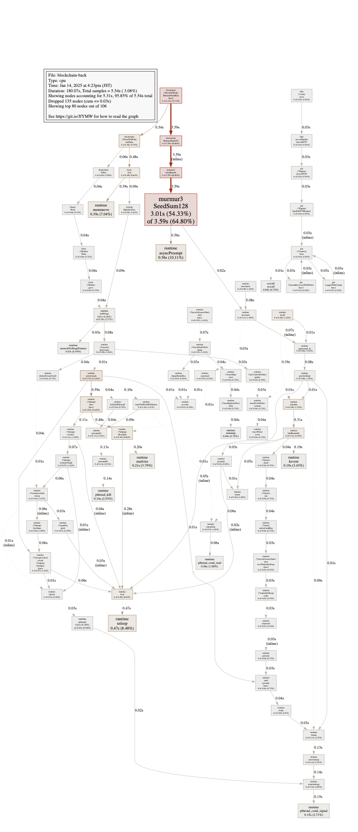
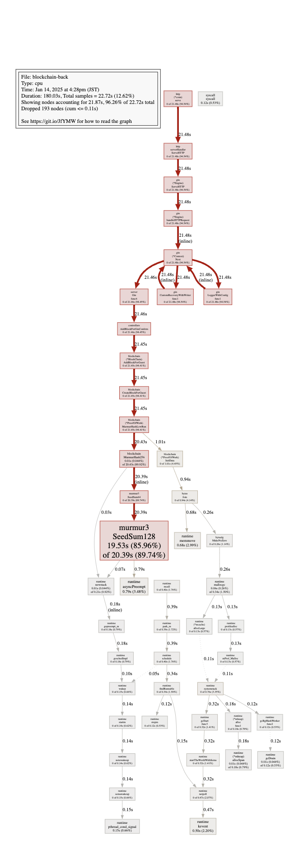
4コア
1コア
Notes:
これはPprof （ピープロフ）から出力した１コアと４コアの環境のプログラミングの実行プロセス図です。

Slide 11
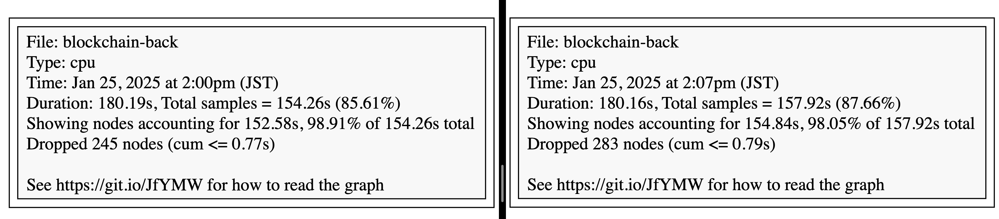
研究内容＠3
１コア - CPU
計算する時間 | 180s
ハッシュ関数 | MurMur3（マーマー３） | Sha256
CPU全体実行した時間 | 154.26s（85.61%） | 157.92s（87.66%）
破棄されたノード（合計時間） | 245ノード（<= 0.77s） | 283ノード（<=0.79s）
Notes:
これは１コアの実行したプロセス図の一覧です。左はMurMur３で、右はsha256です。

Slide 12
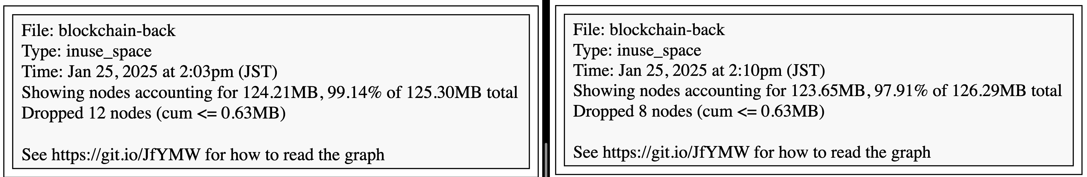
研究内容＠3
１コア – メモリ
計算する時間 | 180s
ハッシュ関数 | MurMur3（マーマー３） | Sha256
合計メモリ （ プログラミング使用したメモリのパーセント ） | 124.21MB（99.14%） | 123.65MB（97.91%）
破棄されたノード（合計メモリ） | 12ノード（<=0.63MB） | 8ノード（<=0.63MB）
Notes:
１コアの環境でCpuとメモリのパフォーマンスの差がともて少ないですので、４コアの結果へ行きます。

Slide 13
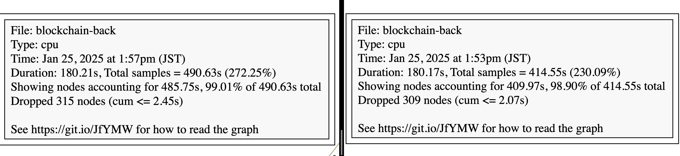
研究内容＠3
４コア - CPU
計算する時間 | 180s
ハッシュ関数 | MurMur3（マーマー３） | Sha256
CPU全体実行した時間 （４コアの合計パーセント） | 490.63s (272.25%) | 414.55s (230.09%)
破棄されたノード（合計時間） | 315ノード（<=２.45s） | 309ノード（<=２.07s）
Notes:
これは４コア実行したPprofの結果です。 MurMur 3のCPU合計使用率はsha256より40％向上しました。

Slide 14
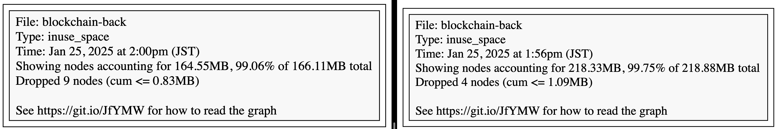
研究内容＠3
４コア – メモリ
計算する時間 | 180s
ハッシュ関数 | MurMur3（マーマー３） | Sha256
合計メモリ （ プログラミング使用したメモリのパーセント ） | 164.55MB (99.06%) | 218.33MB (99.75%)
破棄されたノード（合計メモリ） | 9ノード（<=0.83MB） | 4ノード（<=1.09s）
Notes:
MurMur3のメモリの使用率はsha256より低いです。

Slide 15
結論
今回の研究結果は成功だと思います。
9種類のハッシュ関数を使ってブロック作成を行い、1コアと4コアで比較した結果は4コアの方が時間の安定性が高いと感じました。
速度を重視した条件で、Pprofで監視したCPUとHeap（メモリ領域）のデータを分析した結果、あまり使用されていないハッシュ関数（Murmur3 hash）がSha256よりも良い結果を示しました。
Notes:
Heap ヒープ Pprof ピープロフ
示します しめします

Slide 16
ご清聴ありがとうございます

